Slide 1


문제 해결과 알고리즘 러닝페어 프로젝트/ Summarize AI
전은지 2022312132
유지은 2022311838
박채연 2022310450

Slide 2
About
Transformer 모델을 이용한 영문 요약 프로그램
사용자가 사용하게 될 부분의 IOP
Input: 영어 원문 전체
Process: 학습된 transformer 모델을 이용하여 요약문 예측
Output: 입력된 원문의 요약문 -> 파일로 저장 가능
프로젝트의 특징
이미 학습된 모델을 사용하지 않고
트랜스포머 모델을 처음 제안한 [Attention Is All You Need] 논문을 참고하여 아키텍처를 만듦
tkinter를 활용하여 사용자가 사용하기 쉽도록 제작

Slide 3

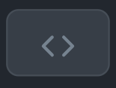
제작 단계
자연어처리 딥러닝 알고리즘 공부, 모델 선택
학습 데이터 전처리, 모델 구축, 학습 (summarizeAI.ipynb)
Kaggle 의 ‘BBC News Summary’ 데이터를 한 개의 파일로 정리, 전처리와 토큰화
트랜스포머 모델 구축(인코더, 디코더, 전체 모델)
학습 데이터를 이용해 학습, 테스트 데이터 요약해보기
사용자가 사용할 부분 제작 (main.py)
tkinter 이용, 원문을 입력받고 요약문을 예측한 결과 보여주기

Slide 4

학습 데이터 제작
평점이 다양한 강의 6개를 골라
강의평가를 크롤링, csv로 저장(crawling_reviews.py)
Selenium webdriver: 크롬 가상드라이버 실행 후 에브리타임 로그인, 강의평가 화면 html 소스 가져오기
BeautifulSoup4: 강의평가 부분만 list로 저장
CSV: review_data.csv 파일로 저장
라벨링
(review_data.csv -> review_data_labeled.csv)
- 긍정은 1, 부정은 0으로 314개의 강의평 데이터를 라벨링
<p class=“text”>조졀 과제가 많지만 교수님은 친절하시고 설명을 잘 해주십니다.</p>, …
[“조졀 과제가 많지만 교수님은 친절하시고 설명을 잘 해주십니다.”, …]
_id, review, label
1, 조졀 과제가 많지만 교수님은 친절하시고 설명을 잘 해주십니다., 1
…

Slide 5
학습 데이터 제작
3. 전처리
Konlpy.tag.Okt: 강의평의 맞춤법 확인
Okt 모듈이 잘 처리하지 못하는 단어 중 중요한 단어는 직접 처리
4. 토큰화
Okt: 토큰화(stem=True)
불용어 제거 (stopwords.txt 참고)
5. bow와 dict 제작 (Bow.py, train_data.csv)
BoW (Bag of Words): 통계적 언어 모델을 위한 문서-단어 행렬, 단어의 순서x 빈도o로 벡터화
pos_dict = { “조별과제”:0, “많다”:1, “지만“:2, “교수님“:3, … }
pos_bow = [27, 50, 5, 48, 12, … ]
neg_dict = { … }
neg_bow = [ … ]
[“조별과제가 많지만 교수님은 친절하시고 설명을 잘 해주십니다.”, … ]
[[“조별과제”, “많다”, “지만”, “교수님”, “친절하다”, “설명“, “잘“, “해주다“], … ]

Slide 6
main.py
앞서 사용했던 크롤링, 전처리, 토큰화 과정이 중복돼서 사용되기 때문에
중복되는 부분을 모아 functions.py로 제작해 모듈처럼 사용했음
Input:
사용자의 에브리타임 id, pw, 분류를 원하는 강의의 에브리타임 사이트 주소 뒤에 붙는 번호 입력받기
원래 학수번호를 입력받으려 했지만 학수번호와 에브리타임 강의평가 사이트 번호 사이의 연관점을 찾지 못했음
Process:
해당 강의의 강의평 크롤링, 전처리, 토큰화 (functions.py 사용)
나이브 베이즈와 train_data.csv를 바탕으로 각 강의평의 긍정/부정 확률을 계산
긍정일 확률이 더 크면 긍정적 리뷰로, 아니면 부정적 리뷰로 집계
Output:
긍정적 [비율]% ([개수])
부정적 [비율]% ([개수])

Slide 7
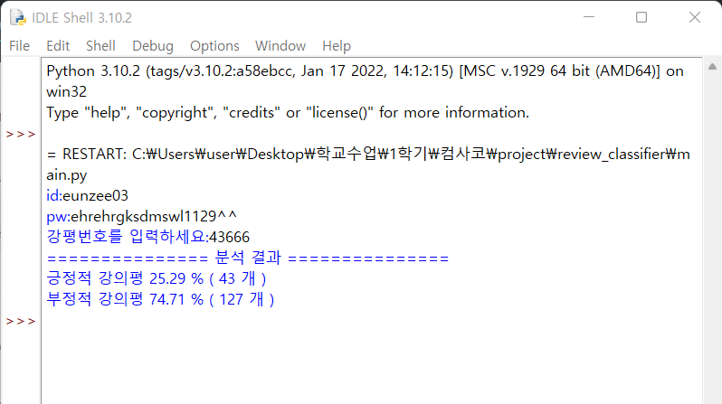
실제 사용 화면

Slide 8
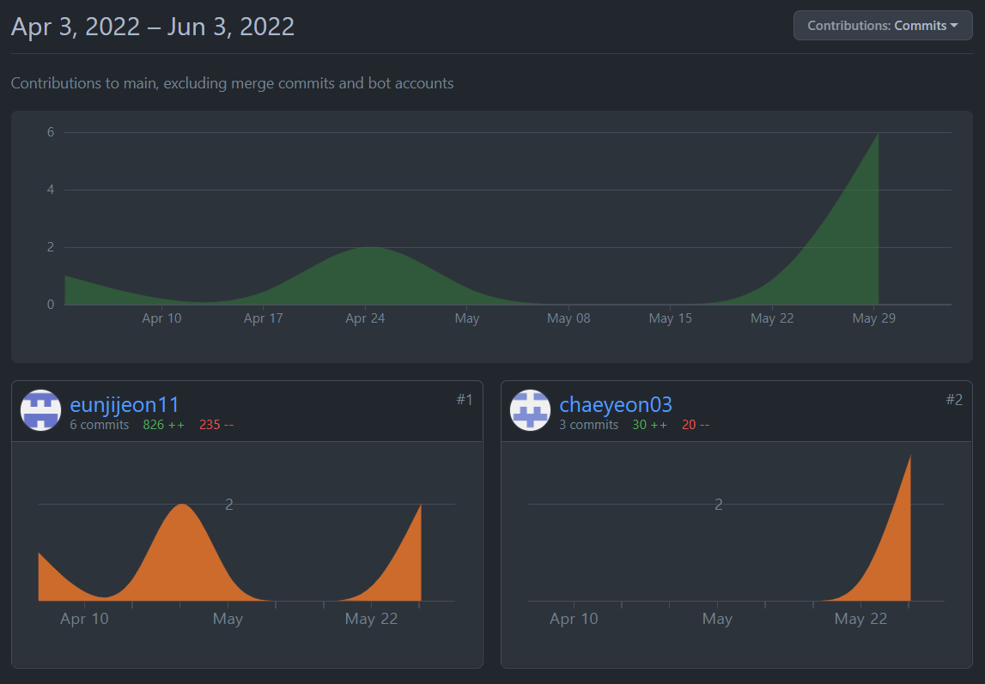
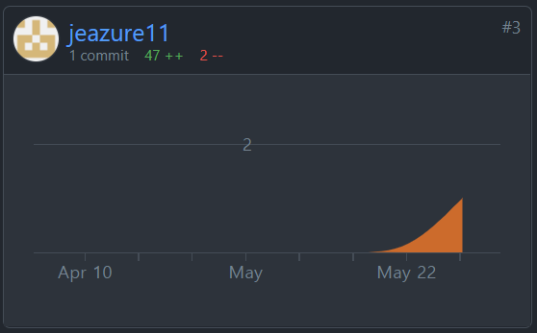
협업 과정
git과 github를 이용해서
파일을 공유하고 협업하였음
https://github.com/eunjijeon11/review_classifier

Slide 9
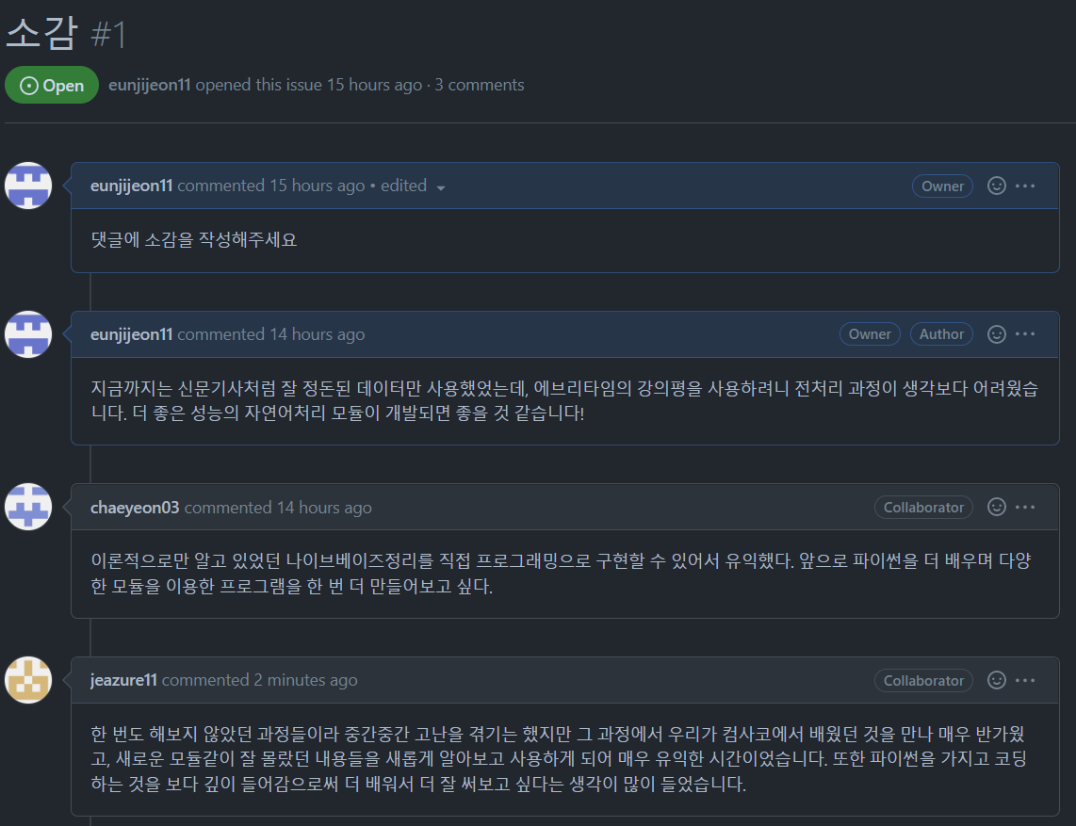

Slide 10
thank you!

